Slide 1

Разработка подсистемы «СмартФикс. Учет заявок на ремонт»
ФЕДЕРАЛЬНОЕ ГОСУДАРСТВЕННОЕ БЮДЖЕТНОЕ ОБРАЗОВАТЕЛЬНОЕ УЧРЕЖДЕНИЕ ВЫСШЕГО ОБРАЗОВАНИЯ «САНКТ-ПЕТЕРБУРГСКИЙ ГОСУДАРСТВЕННЫЙ УНИВЕРСИТЕТ ТЕЛЕКОММУНИКАЦИЙ ИМ. ПРОФ. М.А. БОНЧ-БРУЕВИЧА» (СПбГУТ) АРХАНГЕЛЬСКИЙ КОЛЛЕДЖ ТЕЛЕКОММУНИКАЦИЙ ИМ. Б.Л. РОЗИНГА (ФИЛИАЛ) СПбГУТ (АКТ (ф) СПбГУТ)
1
Студент группы ИСПП-35: Фролова Мия Анатольевна Руководитель: Маломан Юлия Сергеевна
Архангельск 2025

Slide 2





2
Актуальность
Взаимодействие клиентов и мастеров
Упорядоченное хранение данных
Автоматизация учёта заявок
Проблема ручного ввода данных
Ускорение скорости обращений

Slide 3



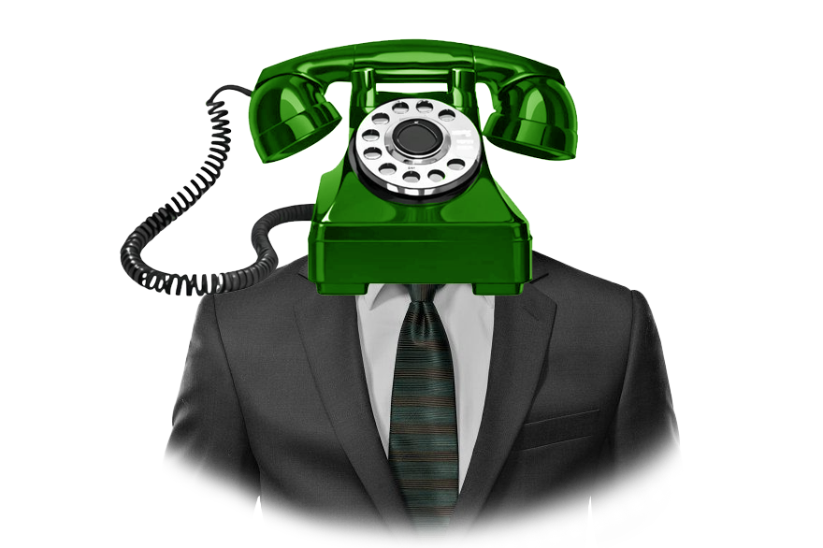
Целевая аудитория
3
Мастера по ремонту цифровой техники
Администраторы сервисного центра
Клиенты

Slide 4


Цель
4
Разработка веб-приложения

Slide 5
Задачи
01
5
Анализ требований
02
Проектирование системы
03
Разработка
04
Тестирование
05
Документирование
06
Ввод в эксплуатацию

Slide 6





Средства разработки
6
Контейнеризация
Серверное приложение
Графический
интерфейс
База данных
Docker
MySQL
ASP .net
React
Развёртка контейнеров
СУБД: MySQL Workbench 8.0 CE
IDE: VS Code
IDE: VS Code
Библиотеки: JWT, Pomelo, ByCrypt
Библиотеки: Tailwind CSS

Slide 7

Архитектура системы
7
Docker
React
ASP .net
MySQL
Графический интерфейс
Серверное приложение
База данных

Slide 8

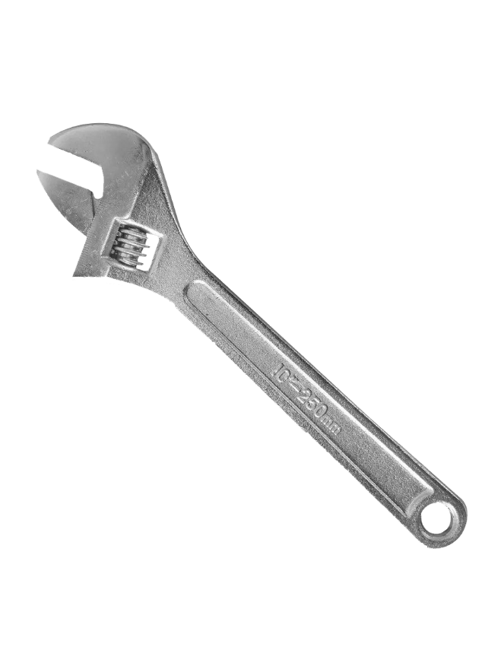




Преимущества проекта
8
Ускорение обработки заявок
Упрощение работы мастеров
Повышение прозрачности ремонта
Безопасность и контроль доступа
Интуитивно понятный веб-интерфейс
Хранение данных и отчётность

Slide 9

Заключение
9
Поставленная цель достигнута

